Slide 1
光的折射

Slide 2
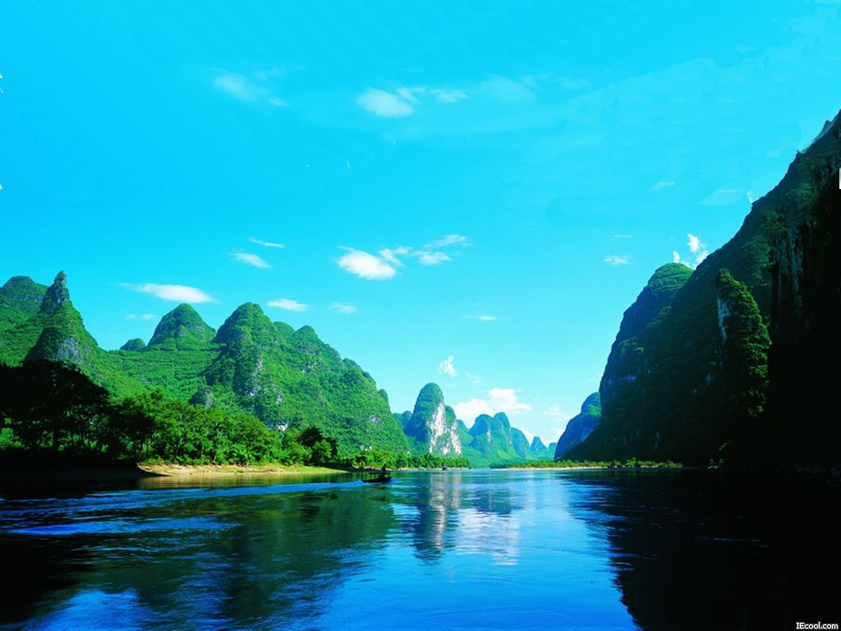
倒影为何比实物暗？
倒影是反射现象，物体上的光射到水面上是有部分光进入了水中

Slide 3
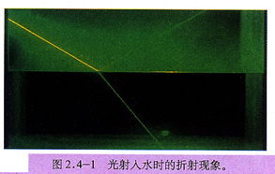
光从一种介质斜射入另一种介质时，传播方向
会发生改变,我们把这种现象叫做光的折射。

Slide 4
基本概念
法线
入射光线
反射光线
入射角
反射角
空气
界面
折射光线
水
折射角

Slide 5
探究光的折射规律：
（1）同学们回忆一下光的反射定律是怎么样说的？
（反射光线、入射光线和法线在同一平面内）
想一想：折射光线、入射光线和法线在同一平面内吗？
（1）折射光线、入射光线和法线在同一平面内；

Slide 6
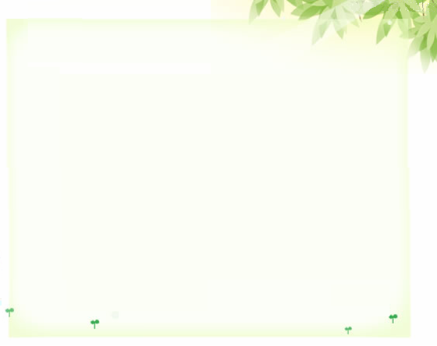
（2）反射光线与入射光线分居法线两侧
那折射光线与入射光线是否分居法线两侧呢？如何做实验来进行探究？
（2）折射光线与入射光线分居法线两侧；
（3）反射角等于入射角 ，那折射角和入射角的关系？
实验探究：

Slide 7

光从空气斜射入玻璃
3）光从空气斜射入水或玻璃中时，折射角小于入射角，折射光线向法线偏折（或靠拢）。

Slide 8

二、入射角与折射角的关系
入射角
入射光线
法 线
入射点
空气
界 面
0
玻璃
折射光线
折射角
入射角增大，折射角也增大。

Slide 9
⑤光垂直入射时，传播方向
不改变
空气
玻璃

Slide 10
二、光的折射规律
① 折射光线、入射光线、法线在同一平面内；
② 折射光线和入射光线分居法线两侧
③当光从空气斜射入其他介质中时，折射角小于入射角
④当光从其他介质斜射入空气中时，折射角大于入射角
⑤光垂直射向介质表面时，传播方向不改变。

Slide 11
折射时光路是可逆的
A
空气
0
水
C

Slide 12
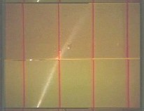
光从水斜射入空气
光从其他介质斜射入空气中时，折射角大于入射角。折射光线远离法线。

Slide 13
回顾知识点
一、光从一种介质斜射入另一种介质时，传播方向一般会发生变化，这种现象叫做光的折射。
二、光的折射规律
① 折射光线、入射光线、法线在同一平面内；
② 折射光线和入射光线分居法线两侧
③当光从空气斜射入其他介质时，折射角小于入射角
④当光从其他介质斜射入空气时，折射角大于入射角
⑤光垂直入射时，传播方向不改变。
三、折射时光路是可逆的

Slide 14
画出下列图中的折射光线，标出入射角i和
折射角r，并在图下面用符号写出两个角的关系
空气
空气
玻璃
水

Slide 15
折射规律怎样记？
根据光在不同介质中的传播速度不同。 （V空气> V其他介质）
“空气远”
空气
空气
空气
水
玻璃
玻璃
“其它近”

Slide 16
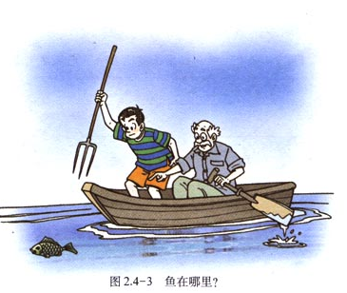
渔民怎样才能叉到鱼？

Slide 17
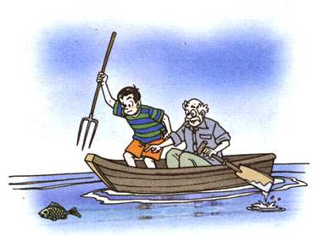

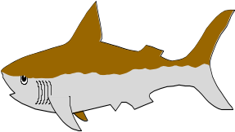
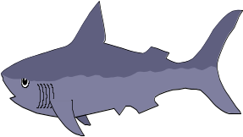
学以致用
怎样才能叉到鱼？

Slide 18
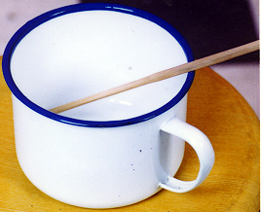
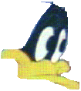
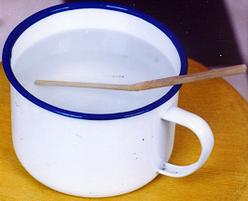
眼睛受骗
筷子真的折断了吗？
o
o

Slide 19
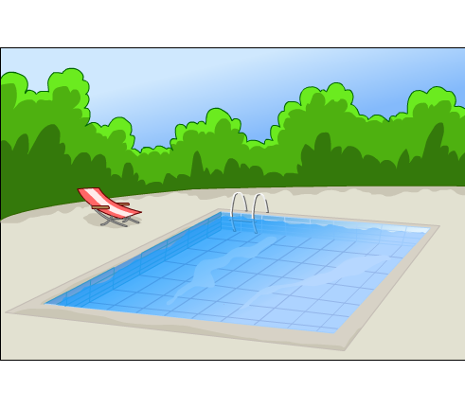
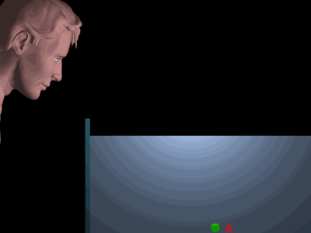
学以致用
小熊的困惑

Slide 20
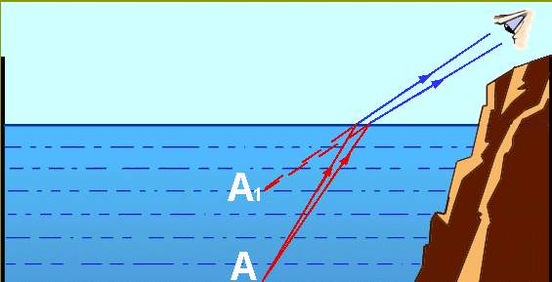
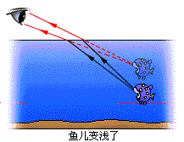
学以致用
从空气中看，水底或水中的物体看起来变浅了。

Slide 21
思考：
学以致用
潜水员在水中看岸上的树会怎样变化?
B1
B
空气
水
眼睛

Slide 22
2.一束光射向一块玻璃砖，画出这束光进入玻璃和离开玻璃后的径迹（注意标出法线）。

Slide 23
讨论与思考
3、如图，有一束光斜射到杯子底的A点上，当加入水后，杯子底的照亮点将在（ ）
A 仍在A点，
B 在A点的左边，
C 在A点的右边
B
A

Slide 24
所以：
当人从岸上看水中的物体或从水中看岸上的物体时，由于光的折射，人看到的都是物体变高或浅的虚像。

Slide 25
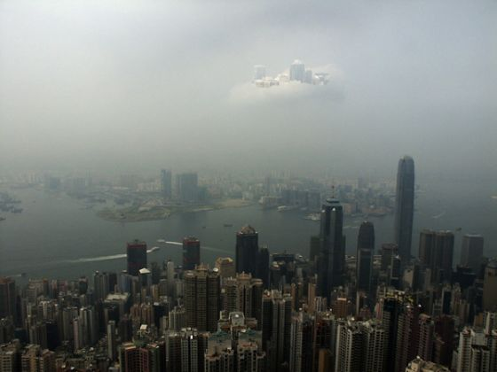
蓬莱曾出现了极为罕见的海市蜃楼现象

Slide 26
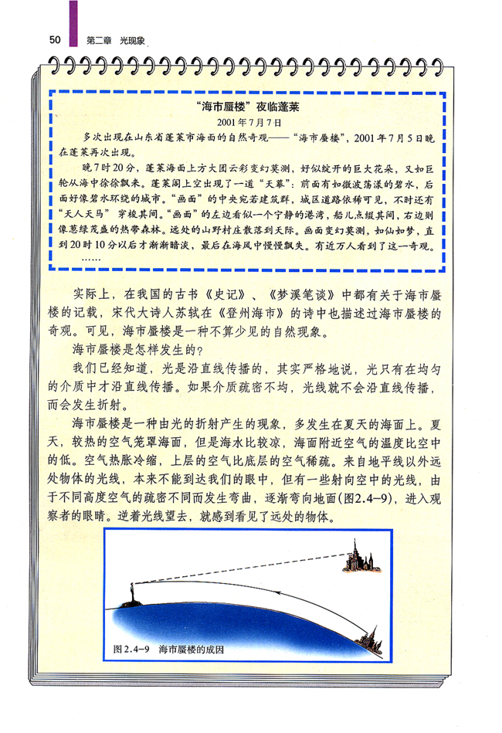
科学世界 海市蜃楼
海市蜃楼----光的折射

Slide 27
利用光的折射解释生活中的一些现象
筷子变弯
池底变浅
海市蜃楼
叉鱼要比看到的位置叉的更深

Slide 28
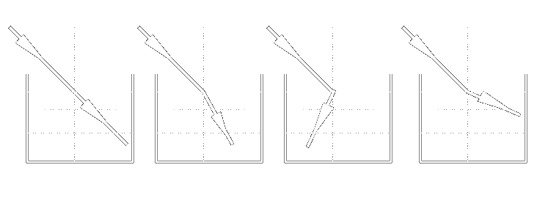
课堂练习
1.有一光线斜射入水中，下图中折射光线正确的是( )
B
返回

Slide 29
课堂练习
2．池底看起来比实际的要_________，这是由于光从________斜射入_______时发生的________造成的，看到的是实际池底的________像．
浅
水
空气
折射
虚

Slide 30
课堂练习
3.一束光线从空气中射入水中，在水面上（ ）。
A、只发生反射，不发生折射。
B、只发生折射，不发生反射。
C、既发生反射，又发生折射。
C

Slide 31
4.下图为水和空气间产生的反射和折射，请找出界面、法线、三条光线、三个角、介质的位置
界面
B
C
D
E
A
法线
O
F
G

Slide 32
4.下图为玻璃和空气间产生的反射和折射，
请找出界面、法线、三条光线、三个角、介质
的位置
C
D
A
O
E
B
F
G

